Slide 1

NoteScan
Aplikacja do ekstrakcji tekstu

Slide 2
Cel aplikacji
Aplikacja ma na celu zamianę tekstu pisanego pismem odręcznym na formę cyfrową za pomocą kamery w urządzeniu mobilnym i specjalnie dobranych narzędzi OCR i LLM zapewniając możliwość łatwej obróbki i archiwizacji w wersji cyfrowej.

Slide 3
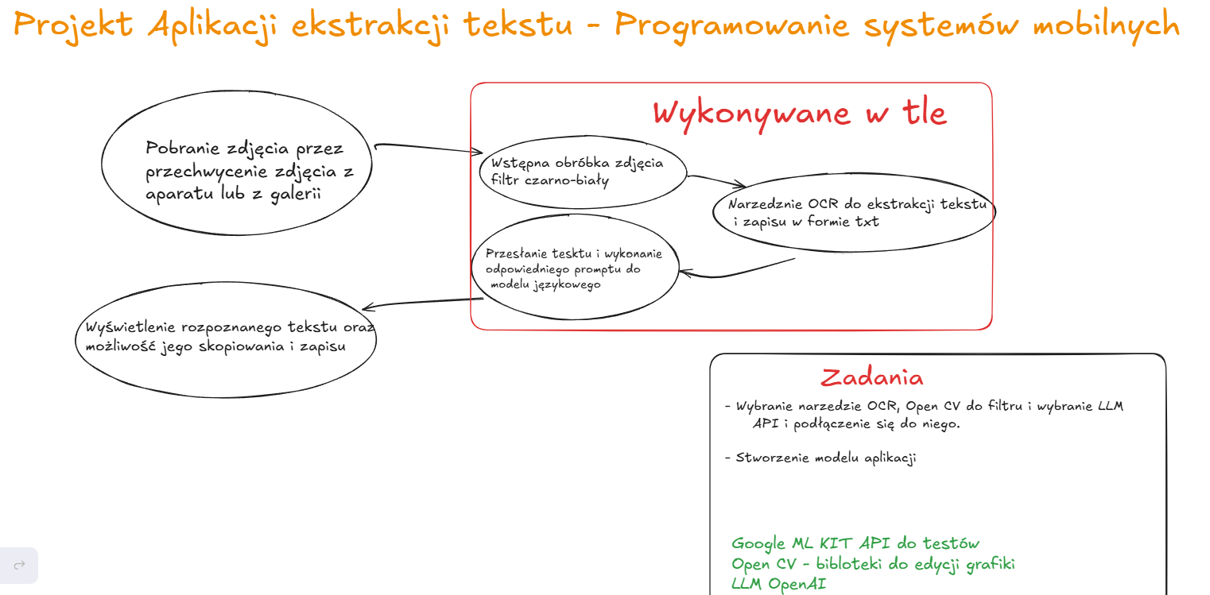

Slide 4
Wymagania funkcjonalne
Aplikacja mobilna umożliwia użytkownikowi zrobienie zdjęcia dokumentu lub załadowanie istniejącego zdjęcia.
Wstępne przetwarzanie obrazu, w tym zastosowanie filtru czarno-białego OpenCV
Rozpoznawanie tekstu z obrazu za pomocą narzędzia OCR Google ML Kit API
Zapis wyekstrahowanego tekstu w formacie .txt.
Wysłanie wyekstrahowanego tekstu do modelu językowego LLM OpenAI
Możliwość skopiowania lub pobrania tekstu

Slide 5
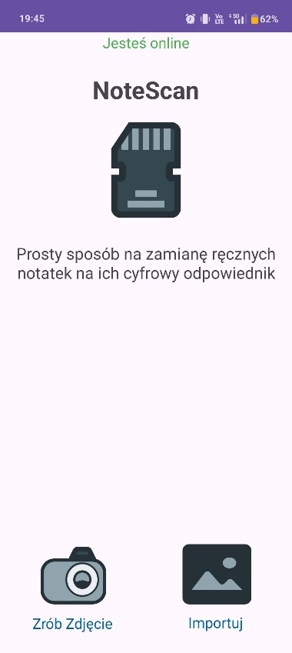
Tutorial
Krok 1: Uruchomienie aplikacji
Po uruchomieniu aplikacji zobaczysz prosty interfejs z logo NoteScan i ikoną karty pamięci. Na ekranie głównym wyświetla się informacja "Prosty sposób na zamianę ręcznych notatek na ich cyfrowy odpowiednik".
Krok 2: Wybór metody wprowadzania
Na dole ekranu masz dwie opcje wprowadzania materiału:
"Zrób Zdjęcie" - pozwala zrobić zdjęcie notatek bezpośrednio z aplikacji
"Importuj" - umożliwia wybranie istniejącego zdjęcia z galerii

Slide 6
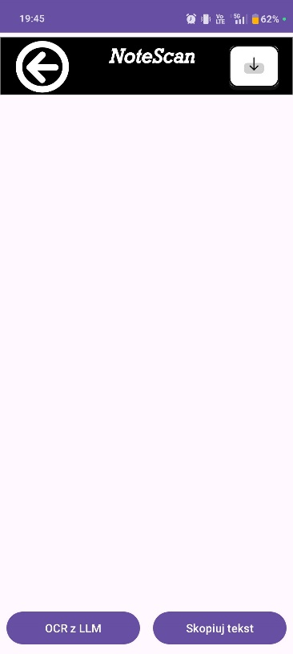
Krok 3: Przetwarzanie tekstu
Po wykonaniu lub wybraniu zdjęcia, masz do dyspozycji dwie metody przetwarzania:
"OCR z LLM" - zaawansowane rozpoznawanie tekstu z wykorzystaniem modeli językowych
"Skopiuj tekst" - prosta konwersja do formatu tekstowego
Na górze ekranu w lewym rogu mamy przycisk do powrotu do menu głównego, w prawym natomiast możliwość pobrania tekstu

Slide 7
Dziękujemy za uwagę

